Slide 1
2д Игра в жанре автобатлер(битва которой игрок не управляет напрямую)
У игрока на столе стоит его фигурка со очками здоровья
Рядом с игроком расположены поля для предметов
Предметы покупаются в магазине между боями
Каждый период времени предметы заряжаются на определенное значение Когда оно достигает 100% то предмет срабатывает (наносит урон монстру, защищает игрока и тд)
Монстр также наносит урон игроку каждый интервал времени
Когда противник атакует игрока, его очки здоровья снижаются
Игрок побеждает если очки здоровья у фигурки противника опустятся до 0
И получает за это деньги, которые может потратить в магазине
Если здоровье игрока опустилось до 0 то он проигрывает

Slide 2
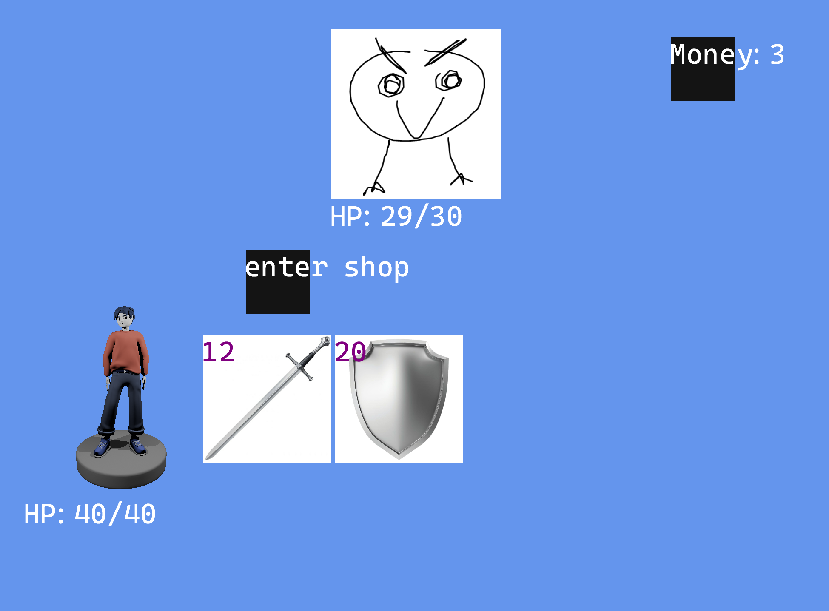
Концепт

Slide 3
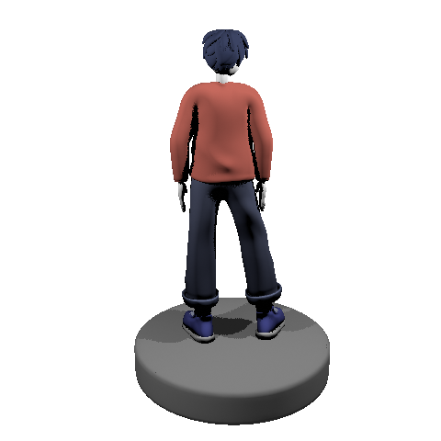
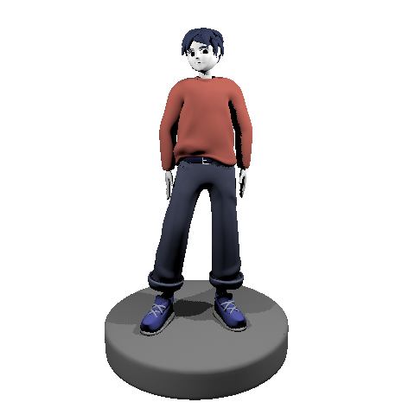
Пример итоговой визуализации (если получится то будут и анимации)

Slide 4
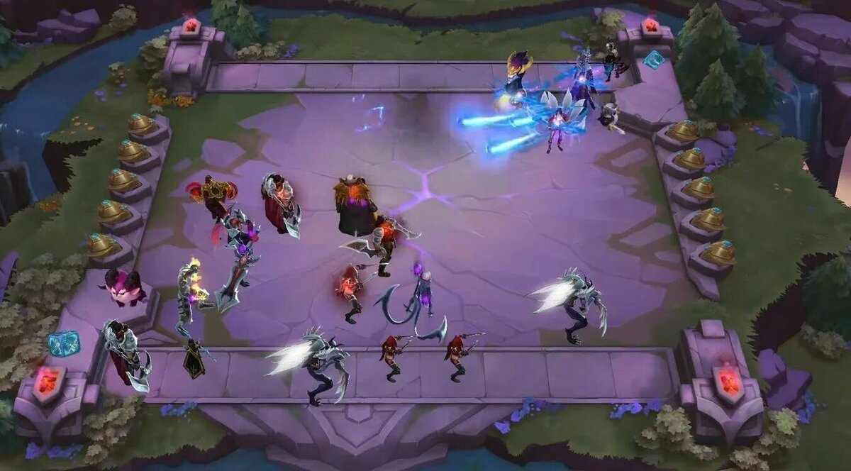
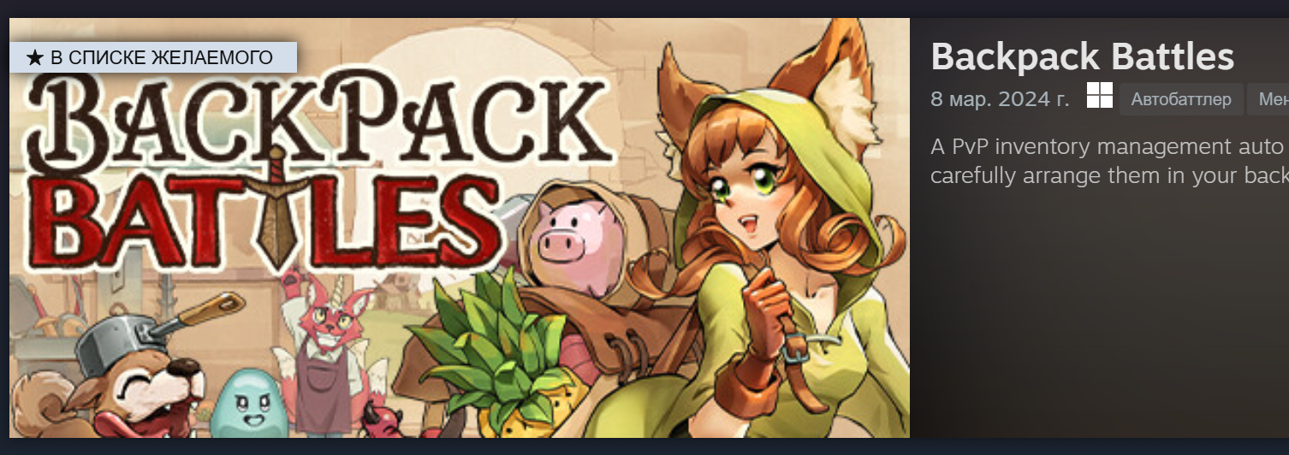
Игры, из которых буду бессовестно брать механики
которыми буду вдохновляться

